Slide 1


Slide 2
Principais itens do site
HOME
Logo;
Campo de busca;
Login, carrinho, favoritos;
Barra de navegação: Home, Notebooks, Desktop, Consoles, Acessórios, Hardware e Smartphones;
Slides;
Promoções;
Smartphones;
Novidades;
Acessórios;
Rodapé.
LOGIN
Título;
Campo para inserir e-mail;
Campo para inserir senha;
Botão “ENTRAR”;
Link “Criar conta”;
Link “Recuperar senha”

Slide 3
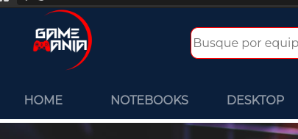
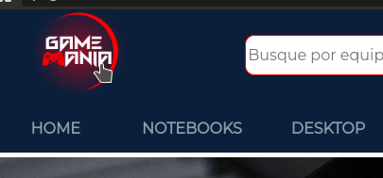
HOME
LOGO
A Logo fica na parte superior da barra de navegação. Ela funciona também como um botão, encaminhando novamente à página inicial.

Slide 4
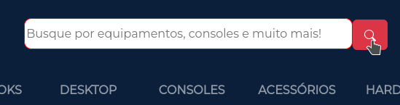
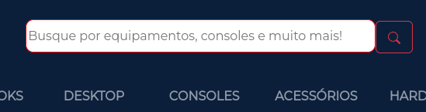
HOME
CAMPO DE BUSCA
Localizada na barra de navegação, o campo de busca pode ser usado para buscar produtos ou serviços do site.

Slide 5
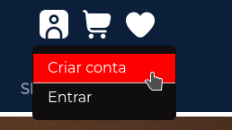
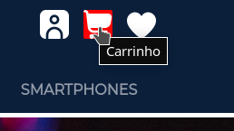
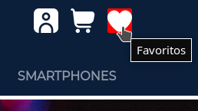
HOME
BOÕES DE LOGIN, CARRINHO E FAVORITOS
Localizados na parte superior do site “navbar”, possuem a função de:
Login: Há dois sub-botões: “Criar conta” e “Entrar”. Onde o usuário é encaminhado para a sessão correspondente.
Carrinho: Sessão de itens adicionados ao carrinho.
Favoritos: Sessão de produtos colocados na lista de desejo.

Slide 6
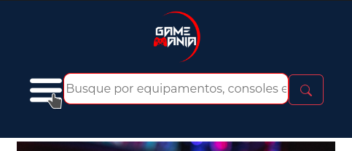
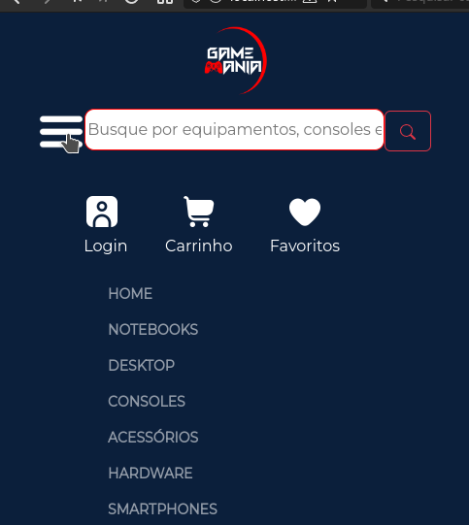
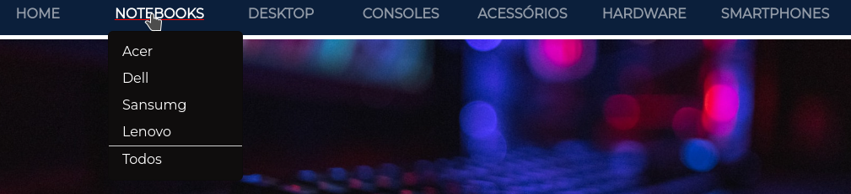
HOME
BARRA DE NAVEGAÇÃO
Área onde ficam subseções do site de interesse do usuário: Home, Notebooks, Desktop, Consoles, Acessórios, Hardware e Smartphones, em dispositivos móveis, ela fica oculta, podendo ser acessada por um botão ao lado do campo de pesquisa.

Slide 7
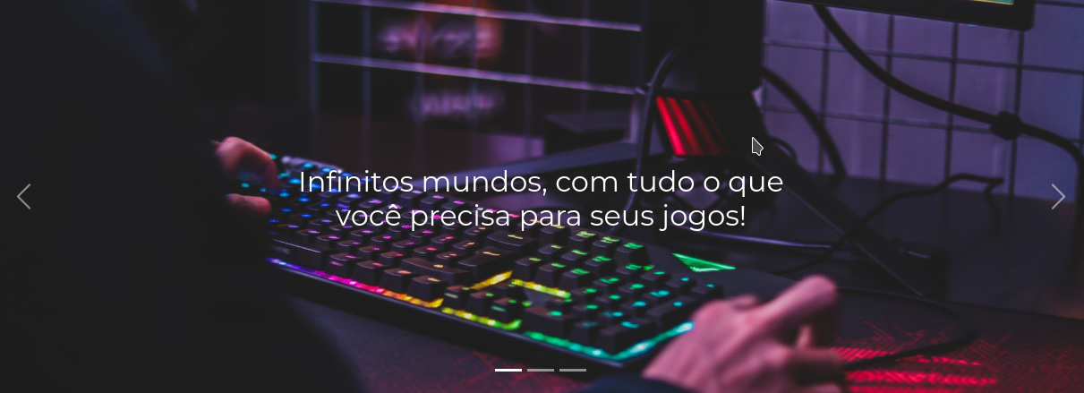
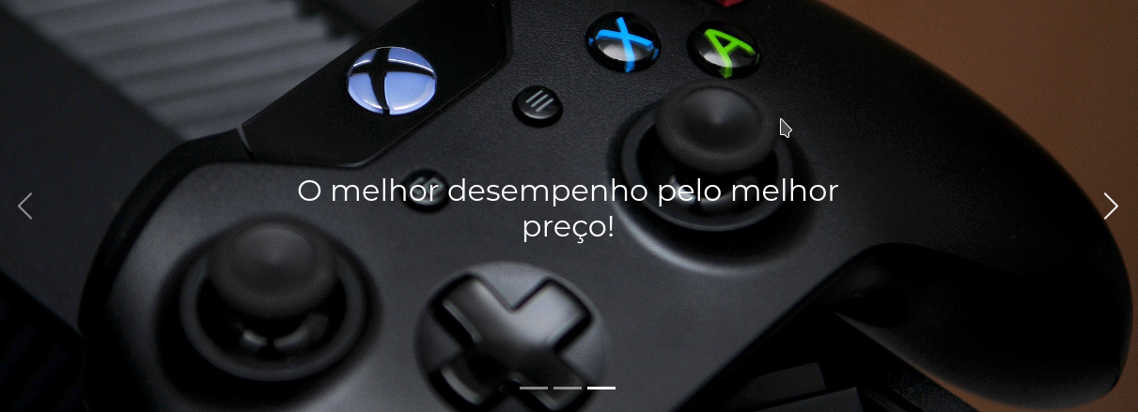

HOME
SLIDES
Carrossel de slides com imagens ou mensagens informativas.

Slide 8
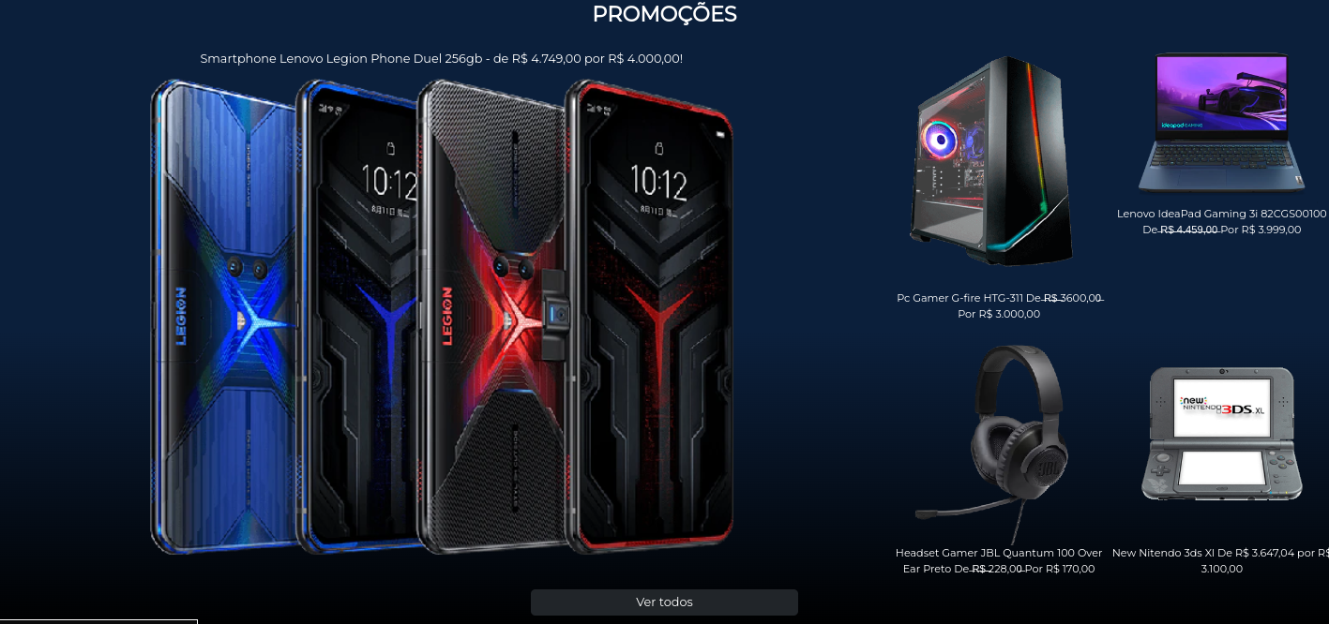
HOME
PROMOÇÕES
Sessão destinada às principais promoções do site

Slide 9
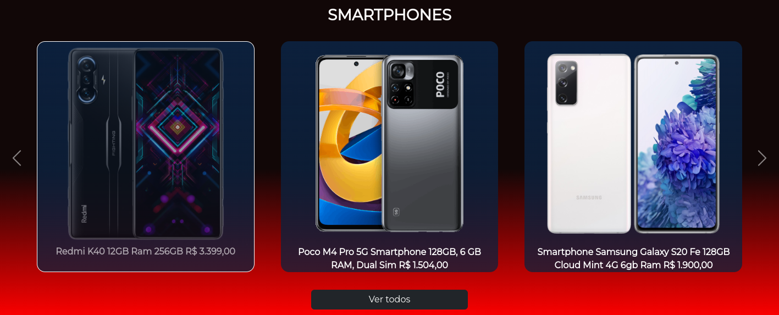
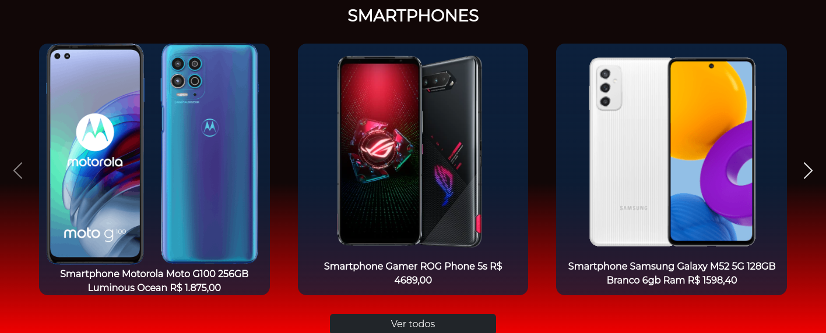
HOME
SMARTPHONES
Carrossel de itens, destinado aos smartphones em destaque

Slide 10
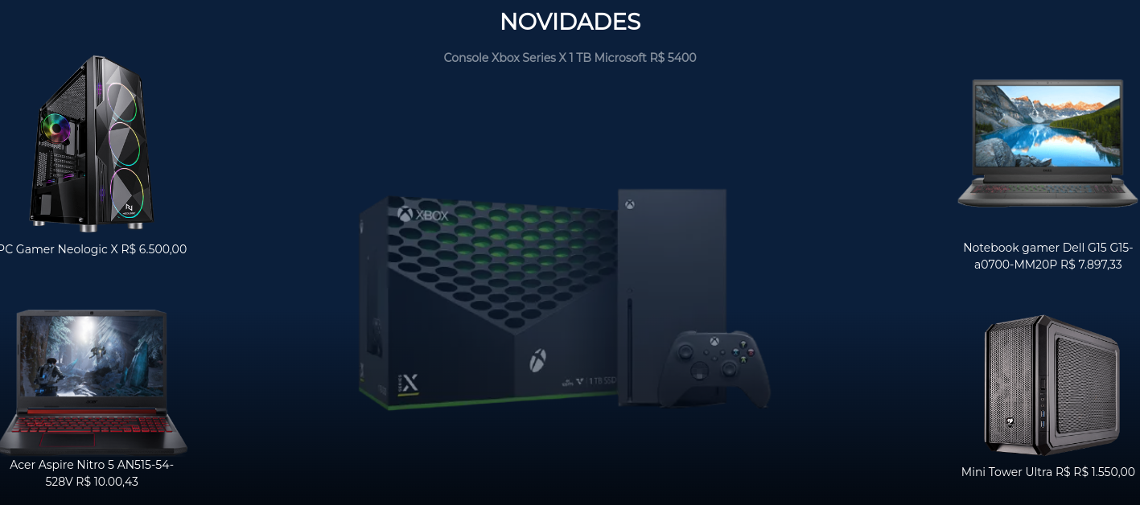
HOME
NOVIDADES
Sessão destinada às últimas novidades do site

Slide 11
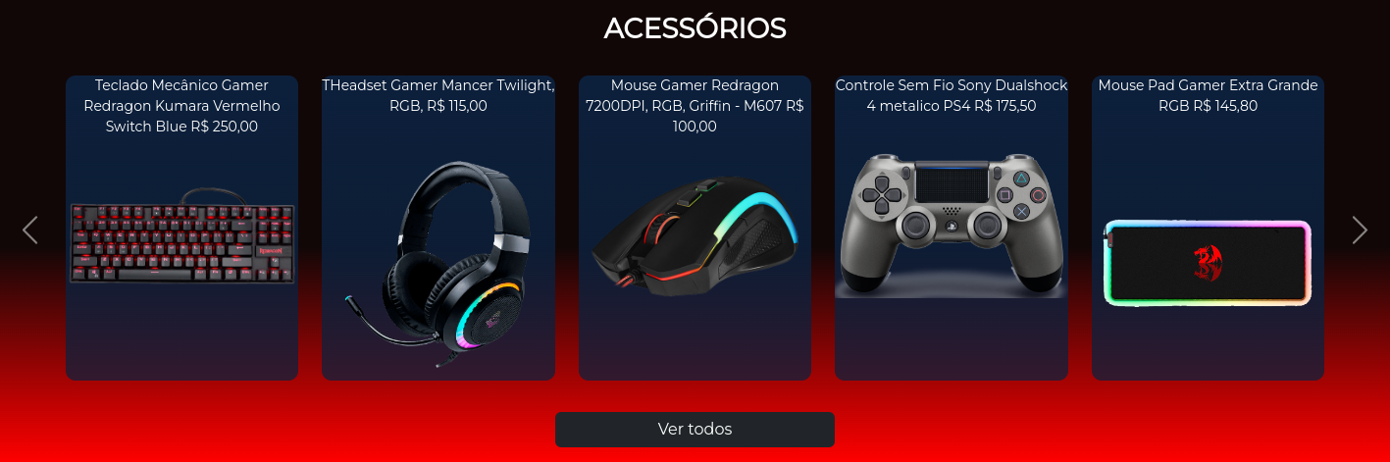
HOME
ACESSÓRIOS
Carrossel de itens, destinado aos acessórios em destaque.

Slide 12
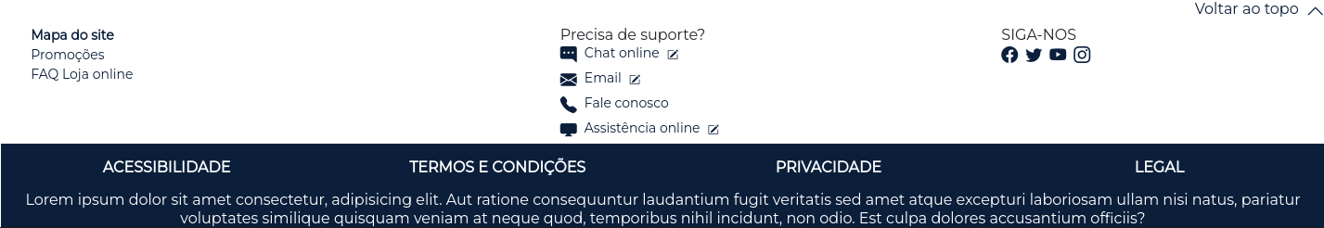
HOME
RODAPÉ
Campo dedicado à informações de contato, redes sociais e outros meios de o usuário conhecer melhor a empresa.

